Slide 1
Муниципальное автономное дошкольное образовательное
Учреждение центр развития ребенка- детский сад № 7
Группа № 10 средний возраст
г.о.г. Бор
2021г.

Slide 2
Цель:
- продолжать формировать знания детей о проезжей части дороги, тротуаре, о правилах перехода улицы, о поведении на дороге.
понимать значение сигналов светофоров для водителей и пешеходов. объяснить, что такое фликер и его предназначение;
- напомнить и закрепить основные правила безопасного поведения при передвижении в темное время суток;
- закрепить навыки ношения фликеров, правила расположения на одежде.
Задачи:
закреплять знания детей о правилах дорожного движения : места где можно ходить пешеходам, как переходить проезжую часть.
учить узнавать и называть дорожные знаки.
развивать интерес к изучению правил дорожного движения.
упражнять в умении выполнять требования сигналов светофора для пешеходов.
систематизировать знания детей о дорожных знаках и их значении
- воспитывать грамотного пешехода.
формирование правил передвижения в темное
время суток.
обратить внимание родителей на безопасность их
детей в тёмное время суток.

Slide 3
Актуальность:
Профилактика детского дорожно-транспортного травматизма - проблема всего общества. В последнее время отношение к проблеме безопасности на дорогах диктует повышенное внимание к решению данного вопроса. Обучение детей правильному поведению на дорогах необходимо начинать с раннего возраста. Задача педагогов и родителей - воспитать детей грамотными и дисциплинированными участниками дорожного движения.
Дети – самые уязвимые участники дорожного движения. Воспитание безопасного поведения у детей – одна из задач в дошкольном учреждении. Ребёнок становится пешеходом значительно раньше, чем он по своим знаниям, усилиям, развитию становится к этому подготовленным.
Основной процент дорожно-транспортных происшествий со смертельными исходами для пешеходов приходится на тёмное время суток. Сделать пешеходов «заметными» для водителей помогут световозвращающие элементы одежды (фликеры). Фликер – это световозвращающий элемент, который может спасти пешехода на дороге. Обеспечивая видимость в условиях недостаточной освещенности, световозвращающий элемент становится практически единственным способом обозначить себя на проезжей части.

Slide 4
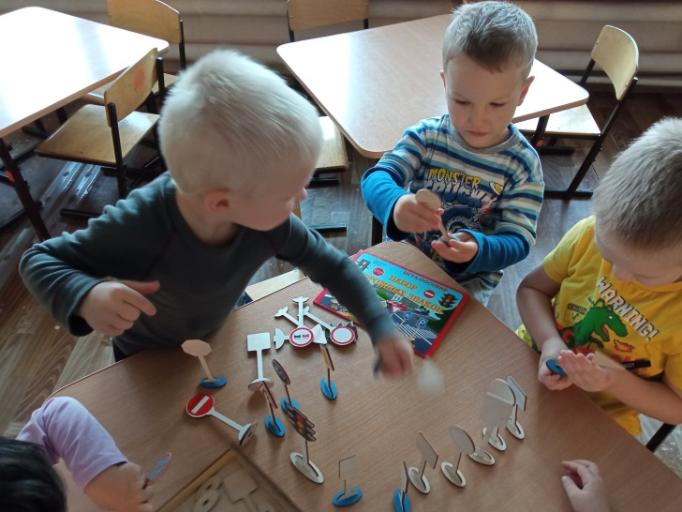
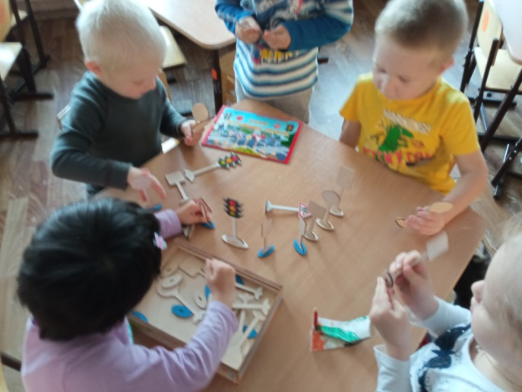
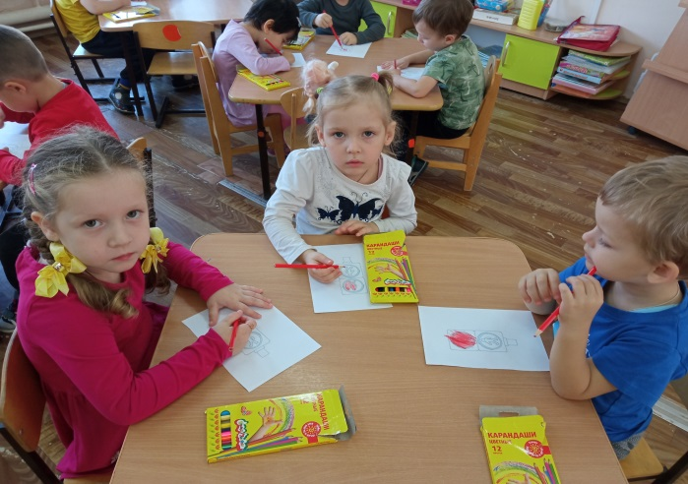

Slide 5
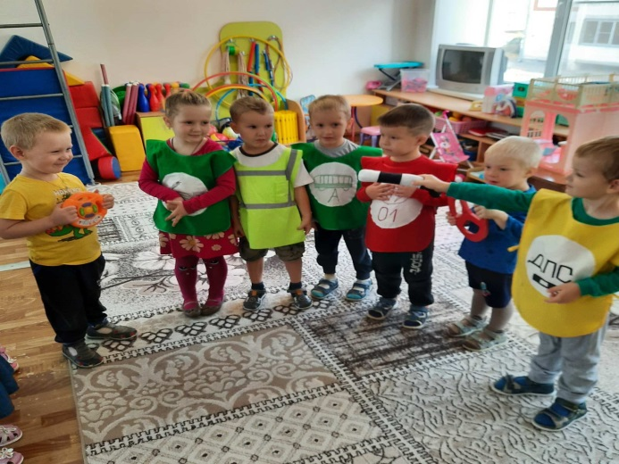
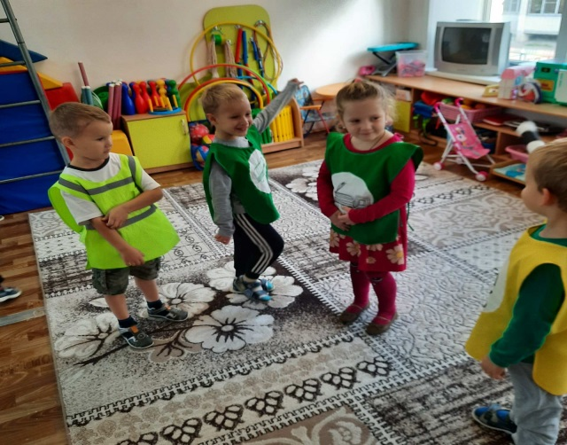
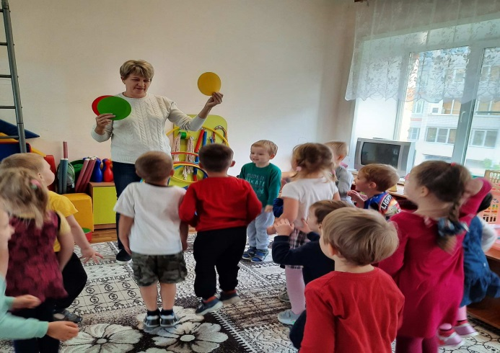

Slide 6
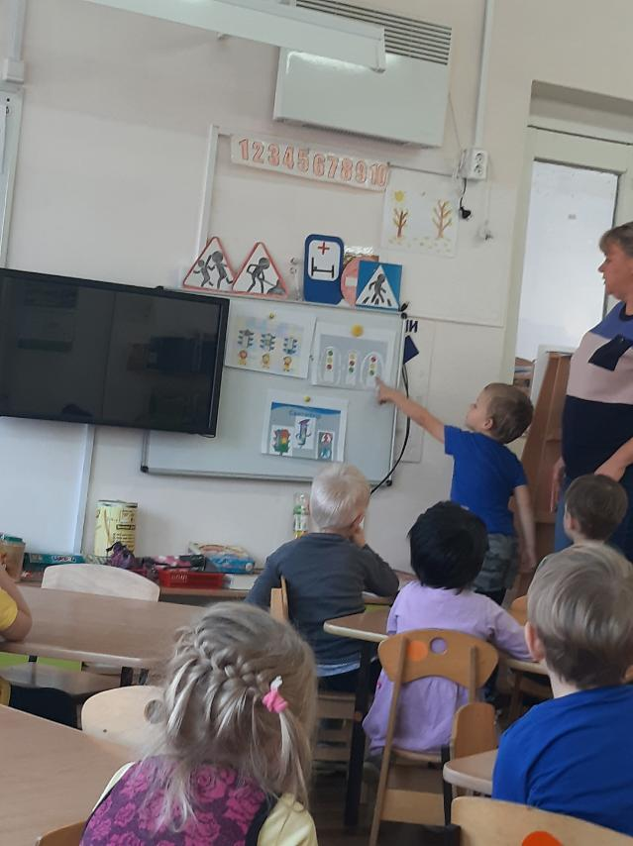
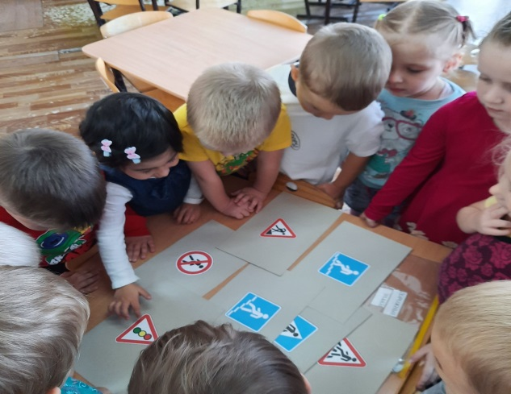
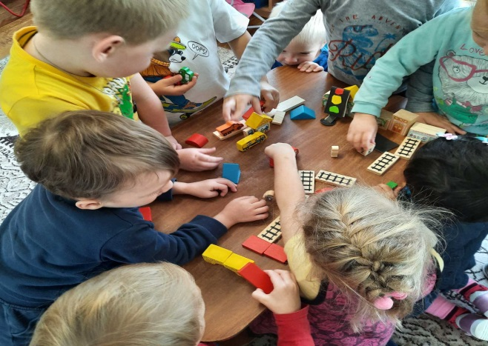

Slide 7
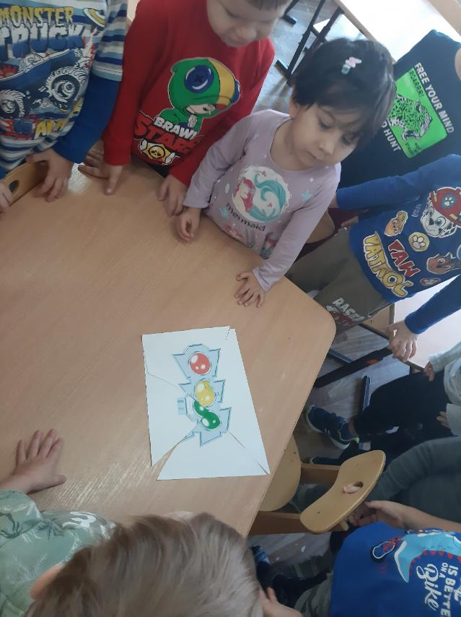
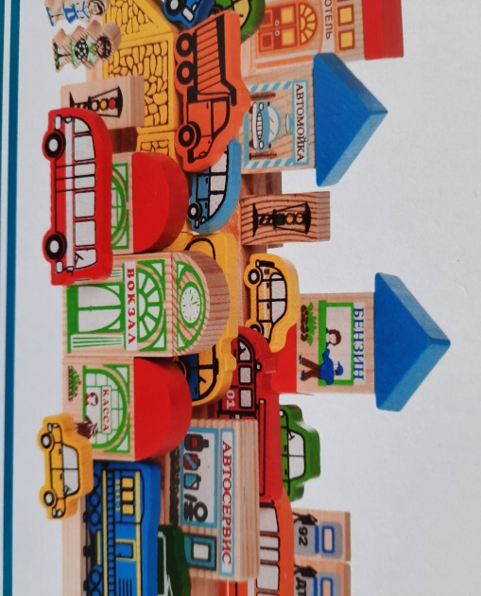
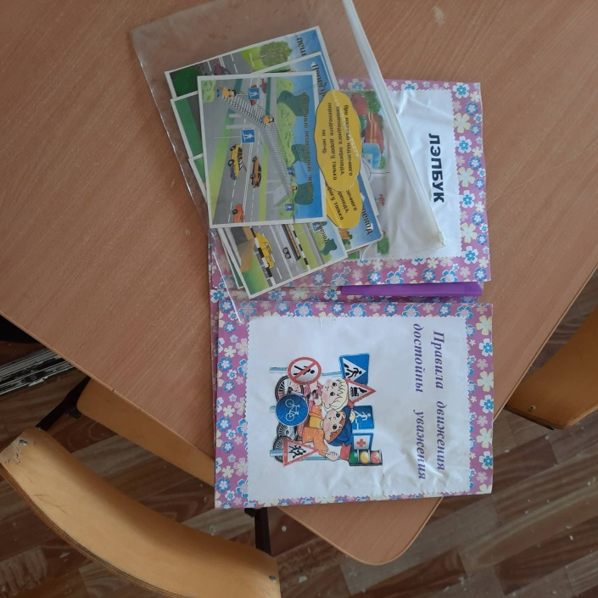

Slide 8
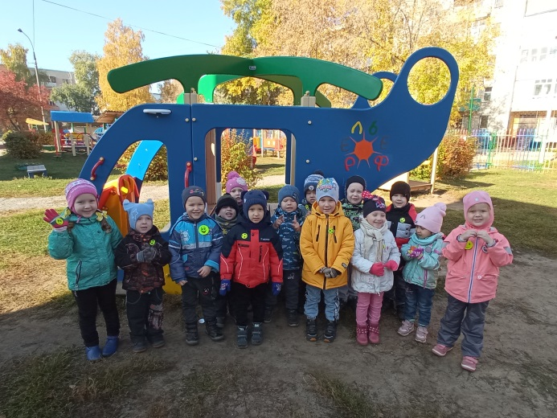
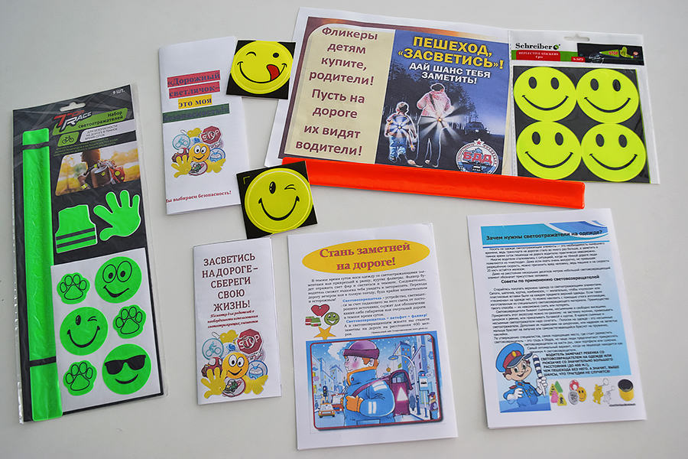
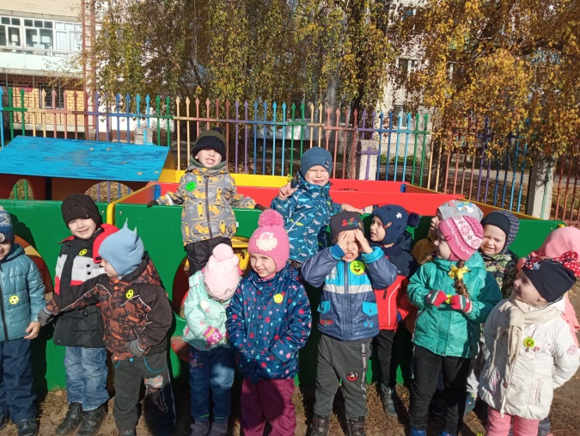
Фликер – светоотражатель.
Важен для всех!!!
Фликер, это без сомненья знак дорожного движения!

